Slide 1
Система учёта курсов и учебных планов

Slide 2
Цели и задачи проекта
1) Автоматизация управления учебными планами по направлениям подготовки
2) Обеспечение актуальности и прослеживаемости изменений

Slide 3
Задачи проекта
1) Разработка модульной системы ведения, просмотра и поиска планов и дисциплин
2) Ведение версий планов, архивация устаревших планов

Slide 4
Роли пользователей
Система — автоматизация процессов
Администратор — настройка и поддержка системы
Пользователь — управление планами и дисциплинами (методист, учебный отдел)

Slide 5
Основные функциональные требования
ФТ-1: Хранение данных в реляционной БД (PostgreSQL)
ФТ-2: Независимость от серверов размещения
ФТ-3: Настройка через конфигурационные файлы
ФТ-4: Ведение учебных планов (создание, изменение, архивация, поиск)

Slide 6
Фронт

Slide 7
Бек
1. КОНТРАКТЫ API-МЕТОДОВ
Аутентификация и авторизация
POST /api/auth/login
Описание: Получение JWT-токена для доступа к защищенным эндпоинтам.
Ошибки:
400 ValidationException – не заполнены обязательные поля.
401 RuntimeException – неверные учетные данные.

Slide 8
Публичные операции
GET /api/curricula/{studyPlanId}
Описание: Получение учебного плана с дисциплинами и преподавателями.
GET /api/curricula/{studyPlanId}/pdf
Описание: Генерация PDF учебного плана.
Ошибки:
404 StudyPlanNotFoundException – учебный план не найден.

Slide 9
Администрирование направлений (ADMIN/MANAGER)
POST /api/admin/fields
Описание: Создание направления подготовки.
Ошибки:
400 ValidationException – не заполнены обязательные поля.
409 DuplicateResourceException – профиль с таким именем уже существует.
403 AccessDeniedException – недостаточно прав.

Slide 10
Администрирование учебных планов (ADMIN/MANAGER)
POST /api/admin/fields/{fieldId}/study-plans
Описание: Создание учебного плана.
Ошибки:
400 ValidationException – не заполнены обязательные поля.
409 DuplicateResourceException – план с такими параметрами уже существует.
403 AccessDeniedException – недостаточно прав.

Slide 11
PATCH /api/admin/fields/{fieldId}/study-plans/{planId}/archive
Описание: Архивация/разархивация учебного плана.
Только для ADMIN.
Ошибки:
403 AccessDeniedException – недостаточно прав (только ADMIN).

Slide 12
PUT /api/admin/fields/{fieldId}/study-plans/{planId}
Описание: Изменение учебного плана.
Ошибки:
403 AccessDeniedException – недостаточно прав.
409 ArchiveStudyPlanException – план в архиве.

Slide 13
DELETE /api/admin/fields/{fieldId}/study-plans/{planId}
Описание: Удаление учебного плана.
Ошибки:
403 AccessDeniedException – недостаточно прав.
409 ArchiveStudyPlanException – план в архиве.

Slide 14
DELETE /api/admin/fields/{fieldId}/study-plans/{planId}
Описание: Удаление учебного плана.
Ошибки:
403 AccessDeniedException – недостаточно прав.
409 ArchiveStudyPlanException – план в архиве.

Slide 15
Управление контентом учебных планов
POST /api/admin/fields/{fieldId}/study-plans/{planId}/content
Описание: Добавление дисциплин в учебный план.
Ошибки:
400 DuplicateDisciplineException – дисциплина уже есть в плане.
409 ArchiveStudyPlanException – план в архиве.
403 AccessDeniedException – недостаточно прав.

Slide 16
DELETE /api/admin/fields/{fieldId}/study-plans/{planId}/content
Описание: Удаление дисциплин из учебного плана.

Slide 17
PUT /api/admin/fields/{fieldId}/study-plans/{planId}/content
Описание: Изменение дисциплин в учебном плане.

Slide 18
Тестировщик
DELETE /api/admin/fields/{id}
Описание: Удаление направления подготовки.
Ошибки:
400 ValidationException – есть связанные учебные планы.
403 AccessDeniedException – недостаточно прав.

Slide 19
Описание схемы базы данных системы управления учебными планами
Общая структура БД
База данных состоит из 8 таблиц, которые можно разделить на следующие логические группы:
Пользователи системы (admins)
Справочники (field_of_study, discipline, teacher)
Учебные планы (curriculum)
Связующие таблицы (subsidiary_discip_curriculum, subsidiary_discip_teacher)
Файлы (curriculum_files)

Slide 20
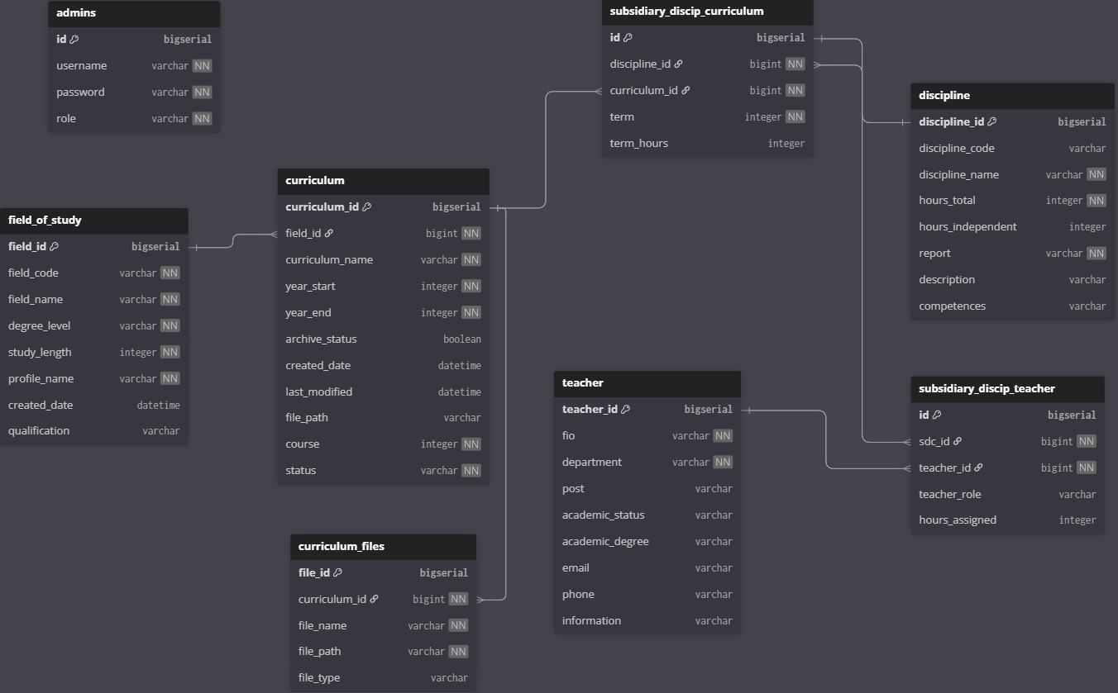
База данных

Slide 21
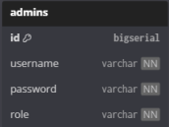
Таблица admins (Администраторы системы)
Поле | Тип | Обязательное | Бизнес-значение
id | bigserial | Да | Уникальный идентификатор пользователя (первичный ключ)
username | varchar | Да | Логин для входа в систему (например, "admin", "manager")
password | varchar | Да | Хешированный пароль пользователя
role | varchar | Да | Роль в системе: ADMIN (полный доступ) или MANAGER (ограниченный доступ)
Бизнес-назначение: Хранение учетных данных пользователей с разграничением прав доступа.

Slide 22
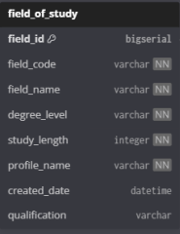
Таблица field_of_study (Направления подготовки)
Поле | Тип | Обязательное | Бизнес-значение
field_id | bigserial | Да | Уникальный ID направления
field_code | varchar | Да | Код направления по классификатору (например, "03.03.01")
field_name | varchar | Да | Полное название направления (например, "Прикладная информатика")
degree_level | varchar | Да | Уровень образования: "Бакалавриат", "Магистратура", "Специалитет"
study_length | integer | Да | Продолжительность обучения в годах (обычно 4-6)
profile_name | varchar | Да | Профиль/специализация направления (должно быть уникальным)
created_date | datetime | Да | Дата создания записи
qualification | varchar | Нет | Присваиваемая квалификация (например, "Бакалавр")
Бизнес-назначение: Справочник образовательных направлений, по которым создаются учебные планы.

Slide 23
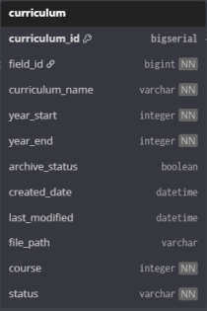
Таблица curriculum (Учебные планы)
Поле | Тип | Обязательное | Бизнес-значение
curriculum_id | bigserial | Да | Уникальный ID учебного плана
field_id | bigint | Да | Ссылка на направление подготовки (внешний ключ)
curriculum_name | varchar | Да | Название учебного плана (например, "План 2024-2025")
year_start | integer | Да | Год начала действия плана
year_end | integer | Да | Год окончания действия плана
archive_status | boolean | Да | Флаг архивации: false - активен, true - в архиве
created_date | datetime | Да | Дата создания плана
last_modified | datetime | Нет | Дата последнего изменения
file_path | varchar | Нет | Путь к файлу плана на сервере
course | integer | Да | Курс/год обучения (1-й курс, 2-й курс и т.д.)
status | varchar | Да | Статус/версия плана (например, "1.00", "2.01")
Бизнес-назначение: Основная таблица учебных планов. Каждый план привязан к одному направлению подготовки.

Slide 24
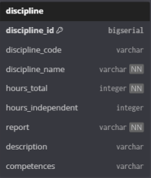
Таблица discipline (Дисциплины)
Поле | Тип | Обязательное | Бизнес-значение
discipline_id | bigserial | Да | Уникальный ID дисциплины
discipline_code | varchar | Нет | Код дисциплины по учебному плану
discipline_name | varchar | Да | Название дисциплины (например, "Базы данных")
hours_total | integer | Да | Общее количество часов по дисциплине
hours_independent | integer | Нет | Часы самостоятельной работы
report | varchar | Да | Форма контроля: "экзамен", "зачет", "дифференцированный зачет"
description | varchar | Нет | Подробное описание дисциплины
competencies | varchar | Нет | Формируемые компетенции (текстовое поле)
Бизнес-назначение: Справочник всех учебных дисциплин, которые можно добавлять в учебные планы.

Slide 25
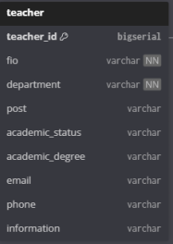
Таблица teacher (Преподаватели)
Поле | Тип | Обязательное | Бизнес-значение
teacher_id | bigserial | Да | Уникальный ID преподавателя
fio | varchar | Да | ФИО преподавателя полностью
department | varchar | Да | Кафедра/отдел, к которому прикреплен преподаватель
post | varchar | Нет | Должность (профессор, доцент, старший преподаватель)
academic_status | varchar | Нет | Ученое звание (доцент, профессор)
academic_degree | varchar | Нет | Ученая степень (кандидат наук, доктор наук)
email | varchar | Нет | Электронная почта для связи
phone | varchar | Нет | Контактный телефон
information | varchar | Нет | Дополнительная информация о преподавателе
Бизнес-назначение: Справочник преподавательского состава для назначения на дисциплины.

Slide 26
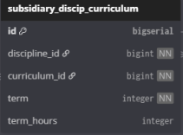
Таблица subsidiary_discip_curriculum (Связь дисциплин с учебными планами)
Поле | Тип | Обязательное | Бизнес-значение
id | bigserial | Да | Уникальный ID связи
discipline_id | bigint | Да | Ссылка на дисциплину (внешний ключ)
curriculum_id | bigint | Да | Ссылка на учебный план (внешний ключ)
term | integer | Да | Семестр, в котором изучается дисциплина (1 или 2)
term_hours | integer | Нет | Количество часов в данном семестре
Бизнес-назначение: Определяет, какие дисциплины входят в учебный план и в каком семестре они изучаются.

Slide 27
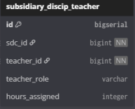
Таблица subsidiary_discip_teacher (Назначение преподавателей на дисциплины)
Поле | Тип | Обязательное | Бизнес-значение
id | bigserial | Да | Уникальный ID назначения
sdc_id | bigint | Да | Ссылка на связь дисциплины с планом (внешний ключ)
teacher_id | bigint | Да | Ссылка на преподавателя (внешний ключ)
teacher_role | varchar | Нет | Роль преподавателя: "лектор", "практик", "руководитель"
hours_assigned | integer | Нет | Количество часов, назначенных данному преподавателю
Бизнес-назначение: Определяет, какие преподаватели ведут конкретную дисциплину в рамках учебного плана и их роли.

Slide 28
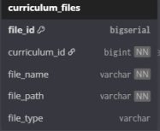
Таблица curriculum_files (Файлы учебных планов)
Поле | Тип | Обязательное | Бизнес-значение
file_id | bigserial | Да | Уникальный ID файла
curriculum_id | bigint | Да | Ссылка на учебный план (внешний ключ)
file_name | varchar | Да | Имя файла с расширением
file_path | varchar | Да | Путь к файлу в файловой системе
file_type | varchar | Нет | Тип файла: "pdf", "docx", "xlsx"
Бизнес-назначение: Хранение информации о прикрепленных файлах к учебным планам.

Slide 29
Артефакты разработки
Дизайн -
Фронт -
Бек - https://github.com/SAFE9HOUSE/Curriculum_Web
Тестировщик -
Аналитик -

Slide 30
Заключение
Система обеспечит автоматизацию учёта учебных планов
Чёткое разделение ролей и функционала
Современный технологический стек
Гибкость в настройке и развёртывании

